Slide 1
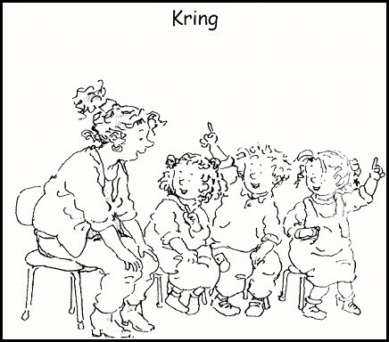
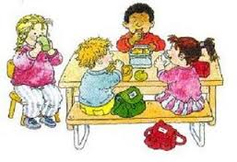
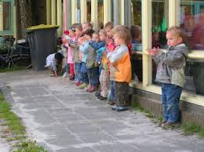
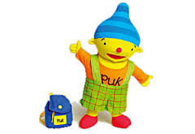
Routineliedjes
opruimen
Eten en drinken
Stamp je voeten
Dag, dag allemaal

Slide 2
Goedemorgen allemaal
“Goedemorgen allemaal, hebben jullie lekker geslapen? Goedemorgen allemaal, wat fijn dat jullie er zijn!”

Slide 3
Kringliedje
“Wij lopen hier, wij lopen daar, en komen allemaal bij elkaar . Pak je stoel en zet dat ding , naast een andere en maak een kring. Hoor wat ik zing, ring ringeling , het wordt nu vast een mooie kring. 1 2 3 nog even maar, en onze mooie kring is klaar .”

Slide 4
opruimlied
“Wij gaan opruimen, wij gaan opruimen . Zet het waar het hoort de spullen soort bij soort. Wij gaan opruimen, wij gaan opruimen, ruim de boel maar op.”

Slide 5
Eet maar lekker, drink maar lekker.
“Eet maar lekker, drink maar lekker.
Hap, hap, hap, slok, slok, slok.
Dat zal lekker smaken,
dat zal lekker smaken.
Eet maar op, drink maar op.
Eet smakelijk allemaal!”

Slide 6
Stamp je voeten!
“Stamp je voeten, stamp je voeten,
Stamp je voeten helemaal schoon.
Klop je ………, klop je …….,
Klop je ……… helemaal schoon.
Even springen, even springen,
Even springen allemaal.
Voeten vegen, voeten vegen,
Voeten vegen op de mat.
Ga maar zitten, ga maar zitten,
Ga maar zitten op je stoel.”
Op de stippen kun je variëren met :
handen, kleren, knieën, billen, haren.

Slide 7
Dag, dag allemaal!
“Dag, dag allemaal,
dag, dag, allemaal.
Het spelen is al weer voorbij.
Dag, dag allemaal,
Tot de volgende keer,
Dan zien wij elkaar wel weer.
Tot de volgende keer.”

